Slide 1
Estágio 1 Eduardo Mendes
Apresentação do ‘Game’
Elton Lopes

Slide 2

Saving Eggs
O nome do game é intuitivo, diz claramente o objetivo do jogo.

Slide 3
Enredo:
A Galinha 'Cocóta' coloca os ovos, e você , o fazendeiro esperto vai achar o melhor caminho para os ovos ficarem no ninho. Durante o percurso existem perigos que você enfrentará, areia movediça, espinhos, até mesmo o porco 'Fussão'. E também contará com a ajuda do sol e das flores. Elas ajudam a secar a areia movediça e a enganar o porco 'Fussão'. Muito cuidado para não estourar os ovos. Ganhe vidas e pontos extras pela agilidade e inteligência. Deixe a 'Cocôta' feliz.

Slide 4
Objetivo:
Entreter de forma engraçada e simples.
Forçar o jogador a pensar com agilidade e rapidez.

Slide 5
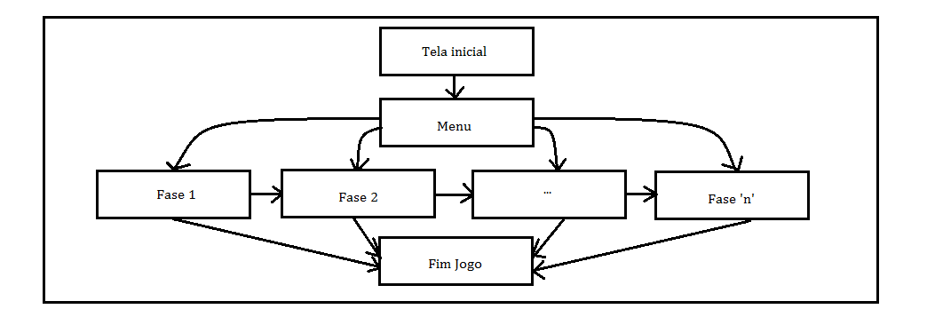
Diagrama de navegação

Slide 6
Objetivo Específicos:
Conduzir o ovo da 'Cocóta ' até o ninho.
Secar a água que pode ficar no caminho.
Ganhar pontos .

Slide 7
Regras do jogo:
Não quebrar o ovo da 'Cocóta’.
Não deixar o porco ‘Fussão’ pegar o ovo.
Não deixar o ovo cair na água .

Slide 8
Vidas:
O Jogador começará com 3 vidas e a cada ovo perdido ele perderá uma vida. Podendo ganhar vidas extras, achando-as ou conquistando.

Slide 9
Pontos:
A finalidade maior do jogo é ganhar pontos, eles são obtidos por comprimento das fases. A pontuação aumenta com agilidade na conclusão das fases.

Slide 10
Jogo Acaba:
O jogo acaba quando as vidas acabam.

Slide 11
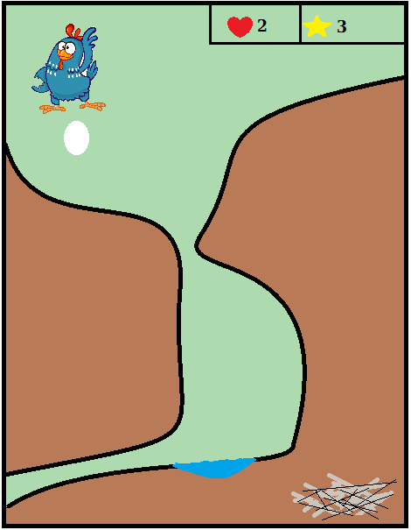

Tela:

